Slide 1
資安人才培育推動成效
104年12月21日
報告機關:教育部

Slide 2


資安認知與人才培育及推動主軸
資安菁英
的培訓
向下扎根的資安認知教育
（持續辦理）
資安融入資通訊學門教育
（持續辦理並強化）
目標導向的
菁英教育
教育部
課程
科技部
資安辦
平臺
經濟部
教育部
競賽
教育部
科技部
實習
科技部
教育部
產學合作
五大主軸
建構推動

Slide 3
五大主軸推動資安菁英人才
平臺
提
供
競
賽
環
境
提
供
實
習
環
境
支
援
教
學
競賽
英
菁
育
培
課程
分學供提
實習
產學
接軌
提供實習機會
賽競持支
回
饋
工
具
優
缺
點
產學合作

Slide 4
主軸一「課程」
  主(協)辦機關：教育部(行政院資安辦、科技部)
    推動目標
    系統化課程設計：
    兼顧技術面與管理面需求，包含研究導向及實務應用
    推薦業師協助編纂實務教材及授課
    104年實際作為
    開設資安專門暑期學分課程
    新學期推動新型態實務課程
全面推動
先導示範
業師支援
課程設計
4

Slide 5
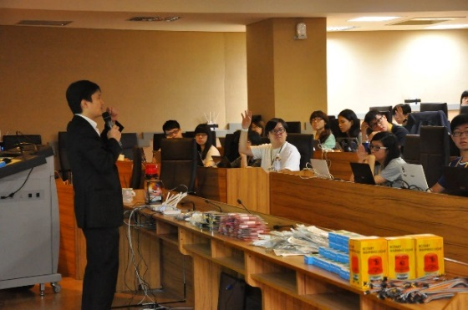
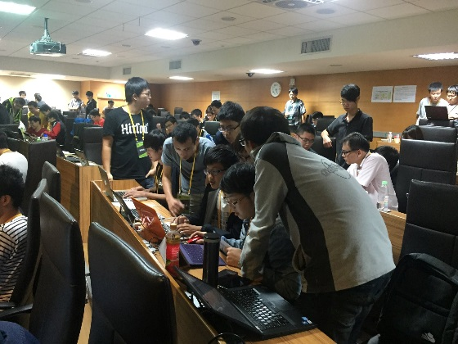
主軸一「課程」
  辦理情形
    新型態資安暑期課程
    (Advanced Information Security Summer School, AIS3)
      時間: 2015. 8.31~9.10
      修課學員人數:大專校院學生80人，業界人士20人(註)
      講師：國內學界教授及研究員5位，資安領域業界資深經理及工程師7位，國內外資安社群及參賽隊伍成員5位
      課程議題：資安監控中心(SOC)，惡意程式分析，逆向工程，網頁安全，資料分析，軟體安全，CTF競賽經驗分享，分組實戰競賽
上課實況
實務操作討論
      (註)本次課程活動報名踴躍，逾250位學生報名參加，依下列3項原則遴選正/備選學員:1.參加本活動所舉辦之資安測驗成績優秀者、2.曾經參加CTF或入圍金盾獎決賽或HITCON複賽者、3.獲有資安領域學者專家推薦者。
      另為了鼓勵業界協同人才培育工作，以及促進學生與實務經驗交流，本課程酌予提供部分名額予業界推薦人士參加。
5

Slide 6
主軸一「課程」
    補助大學校院辦理新型態資安實務課程
      課程主題領域：網路攻防，網站與網頁安全，進階持續性滲透攻擊(APT)分析，行動APP安全，資安監控中心(SOC)，物聯網(IoT)安全，資安實務或實習
      引進先端資安技術及最新實務議題，鼓勵自產業界或社群邀請實務經驗豐富之業師協助授課及編纂實務教材，並搭配業界參訪、實作或實習等內容
      104年度核定補助18校20案 (統計至104年11月30日止)
        修課人數：577位大學生，111位碩士生，2位博士生
        教材編撰數：新編主題46個，翻譯主題10個，整合主題5個
        業師參與程度：計有28家(次)企業、40人(次)業師參與授課，授課時數累計227小時
        教師參與程度：計有27位教師投入教學，授課時數累計400小時
        學生參與相關資安競賽：58人次
        外部資源運用：企業參訪9次，提供實習企業計13家(次)
    未來規劃
      新型態資安暑期課程，將於北中南擴大辦理。
      105年度新型態資安實務課程計畫，刻正辦理審查中。

Slide 7
主軸二「平臺」
  主(協)辦機關：科技部(行政院資安辦、經濟部、教育部)
  推動目標：採資源集中方式建置完整功能之工具平臺提供學校使用
    評估規劃平臺之工具軟體系統
    協調業者贊助工具軟體
    從嚴審查各校資安工具補助申請
    104年實際作為
    平臺建置與營運規劃
    規劃平臺之工具軟體系統－目前已完成自由軟體工具市集規劃
    協調業者贊助工具軟體
7

Slide 8

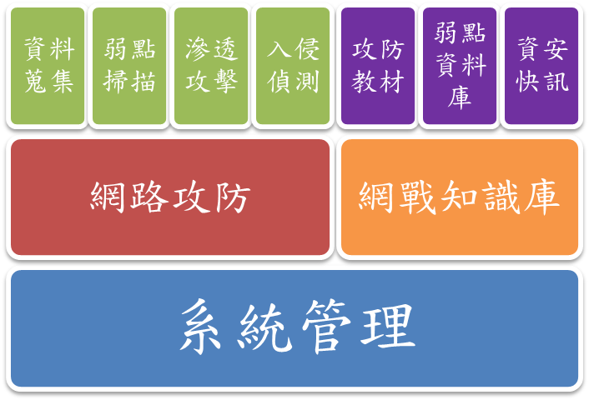


主軸二「平臺」
辦理情形
    104年10月已完成平臺雛型建置
    目前平臺已完成競賽模式、課程培訓模式(VPS)，並將於105年1月中旬前開放
平臺環境說明
    建立完整之平臺架構，涵蓋系統管理、網路攻防、網站知識庫
    同時可應用於「資安人才培訓」與「網路攻防競賽」模式
    網路攻防：資料蒐集、弱點掃瞄、滲透測試、入侵偵測
    網戰知識庫：攻防教材、弱點資料庫、資安快訊
攻防平臺相關工具：
技術性－6大類21種
管理性－4大類12種
8

Slide 9
主軸二「平臺」
攻防平台相關工具(技術性)
整合型工具
  Kali Linux、HoneyDrive
弱點掃瞄
  Nessus、OpenVAS、Nexpose、SearchDiggity
網站掃瞄
  Nikto、Wikto、Burp Suite、Paros Proxy
網路探測與分析
  Nmap Security、Wireshark、tcpdump、NetStumbler
密碼分析
  AirCrack、Cain and Abel、John the Ripper、ophcrack、L0phtCrack
資訊收集
  Metasploit、Metago

Slide 10
主軸二「平臺」
攻防平台相關工具(管理性)
雲端平台
  Ezilla、VirtualBox、VMWare
資料分析
  ELK、Splunk、Netwitness
系統與網路管理
  MRTG、Cacti、Nagios、Zabbix
資安資訊管理平台
  ArgSight ESM、Intelligence Dashboard

Slide 11
主軸二「平臺」
  未來規劃
      擴充攻防平臺營運規模
      研發弱點主機隨選服務系統，提供課程培訓所需之攻防測試主機
      研發競賽模式之評分系統，以提供攻防競賽時使用
      建構兼具資安研發、測試、教學、訓練之整合平臺

Slide 12
主軸三「競賽」
  主(協)辦機關：經濟部（教育部）
  推動目標
    參與國際競賽，鼓勵資安創新以接軌國際
    支援選手參與國際級競賽，開拓視野並提升實力
    結合資安社群辦理國際競賽，迅速點亮資安能量
    參照奧林匹亞 ACM模式培訓出國競賽菁英
  104年實際作為
    規劃CTF標準資安競賽賽制並舉辦國際競賽
    國際級資安競賽選手培訓
    舉行資安技術社群活動

Slide 13
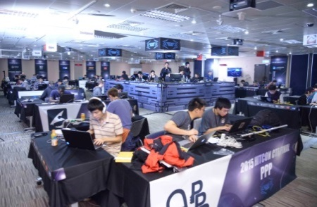
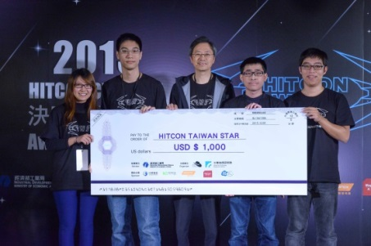
主軸三「競賽」
  辦理情形
      積極參與國際賽事：
      結合企業贊助支持選手參加國際資安競賽：
      中國百度盃(BCTF)獲得冠軍、美國DEFCON 22 CTF全球駭客大賽搶旗攻防戰第2名、美國DEFCON 23 CTF全球駭客大賽搶旗攻防戰第4名、馬來西亞ITB CTF競賽第2名與日本東京SECCON CTF FINAL第2名
      近期臺大資工所組成「 217 」隊伍參加日本東京SECCON CTF國際競賽，已進入決賽，預計明年1月底參加決賽，此競賽為美國DEFCON種子賽之一
      在國內舉辦國際性賽事：
      規劃結合資安社群「臺灣駭客協會」舉辦國際級「2015 HITCON CTF」競賽
      成功申請為2016年度美國DEFCON 種子賽國家，冠軍隊伍可以進入美國DEFCON決賽
      10月16/17日辦理全球線上預賽全球共969隊，超過1500人 參與，後續由8國13支隊伍(臺灣2隊) 於12月5、6日進行決賽，由Cykorkinesis勇奪2015 HITCON CTF決賽冠軍，臺灣隊伍BambooFox-DSNS表現傑出獲頒HITCON TAIWAN STAR獎
      舉行資安技術社群活動：與學生資安社群TDOH合辦資安工作坊

Slide 14
主軸三「競賽」
未來規劃
FY105國際資安競賽-駭客級育成 持續在地國際化
持續累積國際賽知名度：持續爭取美國DEFCON認證成為種子賽
持續在臺舉辦國際級資安競賽
駭客級育成： 結合社群邀請駭客級資安專家，舉辦各類資安技術校園講座
增加國際交流頻率：增加參加國際競賽機會如:中國百度盃(BCTF)、美國DEF CON CTF
全球駭客大賽、馬來西亞ITB CTF競賽與日本東京SECCON CTF FINAL
❷
打造臺灣為資安技術人才重要關鍵國家
育成
整合
企業/政府/
駭客社群
等資源
❶
在地人才國際試煉
-舉辦與參加國際競賽
促進國際交流展現臺灣資安實力
在地
爭取臺灣成為DEFCON
種子賽國家
校園與社群連結
❸
國際
結合企業創造多元國際交流機會頻率
Notes:
14
電子五哥為對象
2015/2020所希望帶領出來的樣貌

Slide 15
主軸四「實習」
  主(協)辦機關：教育部（科技部、行政院資安辦、經濟部）
    推動目標
    推動學分制實習
    利用雲端虛擬機之觀念提供隔離環境，讓學生實際操作SOC最核心之關連規則
    協調業界提供實習場域環境
    104年實際作為
    持續推動學分制實習
15

Slide 16
主軸四「實習」
  辦理情形
    企業參訪：透過新型態資安實務課程，引進業師協同教學、分享實務經驗與加強技術實作，並鼓勵課程規劃企業參訪，促進學校課程與產業之結合
    一般企業實習：依各校制度及需求持續推動學生赴企業實習
    (104年度約有8校協助逾50名學生赴20多家企業實習)
    培訓導師制度：規劃邀請行政院國家資安會報技術服務中心、國家實驗研究院高速網路與計算中心、國內知名企業、資安學會、臺灣駭客協會等單位共同推動
  未來規劃
    105年規劃擴充實習媒合管道：透過教育部資通訊軟體創新人才推升計畫人才媒合服務平臺https://job.itsa.org.tw/，規劃新增資安人才類目，鼓勵資安相關企業提供實習或工作機會，並利用本平臺招募人才，讓學生更容易取得資安實習、就業資訊
16

Slide 17
主軸五「產學合作」
主(協)辦機關：科技部（行政院資安辦、經濟部、教育部）
  推動目標
    由上而下(Top Down)定義可供產學合作的資安主題
    規劃的實務導向之產學合作，包括藉由實習瞭解平臺工具優缺點所引導之研發
    協助產業端與學校端參與合作
  104年實際作為
    雲端暨資安專案規劃推動
辦理情形
  補助學研界投入產學應用合作計畫共33件，經費核定 2,771餘萬元，計畫成果促成產學合作案共15件，產學合作金額1,158萬元
  進行資訊安全科技與產業發展整合-邀請各界研商資訊安全科技產業發展
  未來規劃(針對資訊安全、雲端資安、物聯網及新興領域)
  核心技術及前瞻應用的研發能量
  促進產學研合作發展
    整合國內研究成果與資安資源之推廣
    培育科技、工程、服務與創意人才
17

Slide 18
敬請指教

